Slide 1
PKG saw-kit cleaning system SW operation manual
K5 장비기술팀
Notes:
This is a One Line Title Slide, use for customer facing presentations

Slide 2
목차
1
Operation
2
Maintenance
3
Recipe 작성
4
Configure
Notes:
This is an Agenda slide with numbered options
Click the text box, remove existing content and add your agenda content

Slide 3
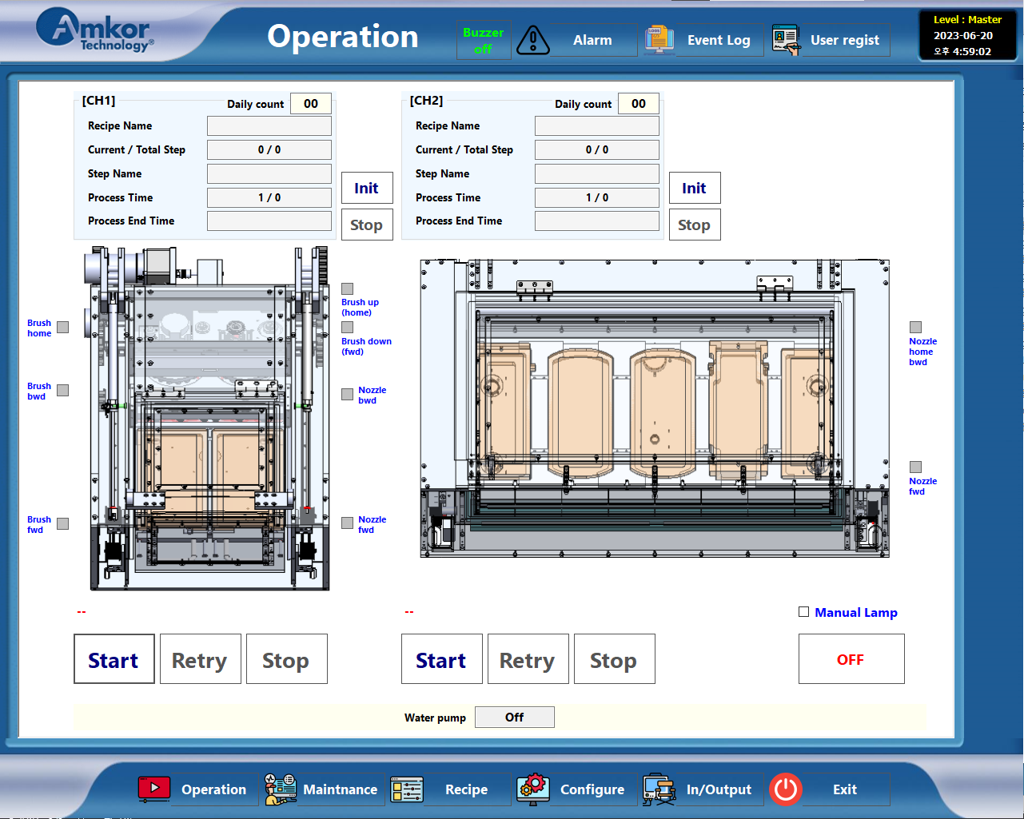
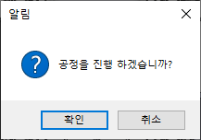
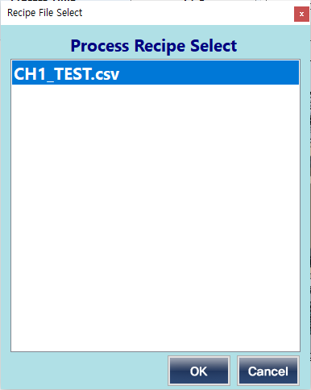
1
Operation
1. 장비의 Front door를 닫고, Start 버튼을 누른다.
다음과 같은 창이 뜨면 확인 버튼을 누른다.
2. Recipe 파일을 선택 후, OK 버튼을 누른다.
2
1

Slide 4
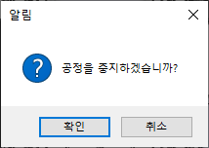
1
Operation
3. 공정을 중지하고자 할 땐, Stop 버튼을 누른다.
3

Slide 5
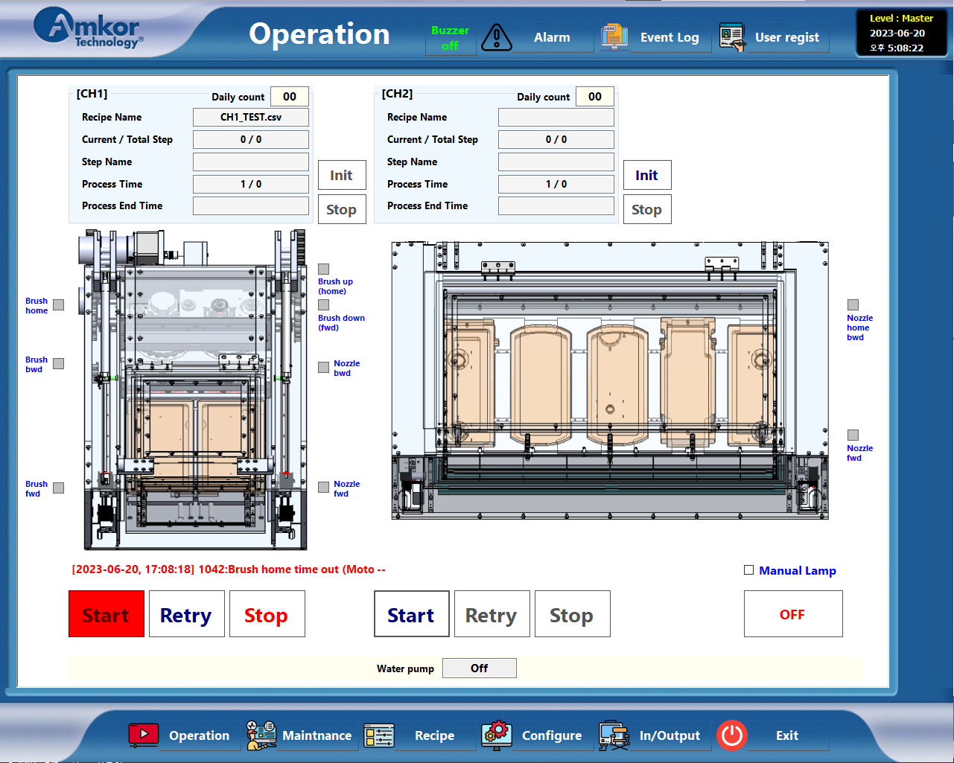
1
Operation
4. Alarm 발생 시, 조치를 취한 후
공정을 이어서 진행하고자 할 땐 Retry 버튼을 누른다.
* CH2도 동일한 기능을 갖고 있다.
4

Slide 6
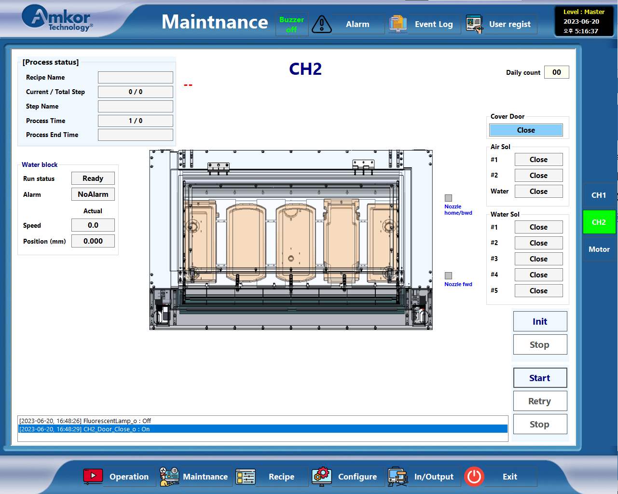
2
Maintenance
1. Maintenance 버튼을 누르면 왼쪽과 같은 화면이 나온다.
이 화면에서도 Operation화면과 동일하게 공정을 진행 할 수 있다.
2. 개별 IO 동작이 가능하다.
다만, 공정 진행 중에는 조작이 불가능하다.
2
1

Slide 7
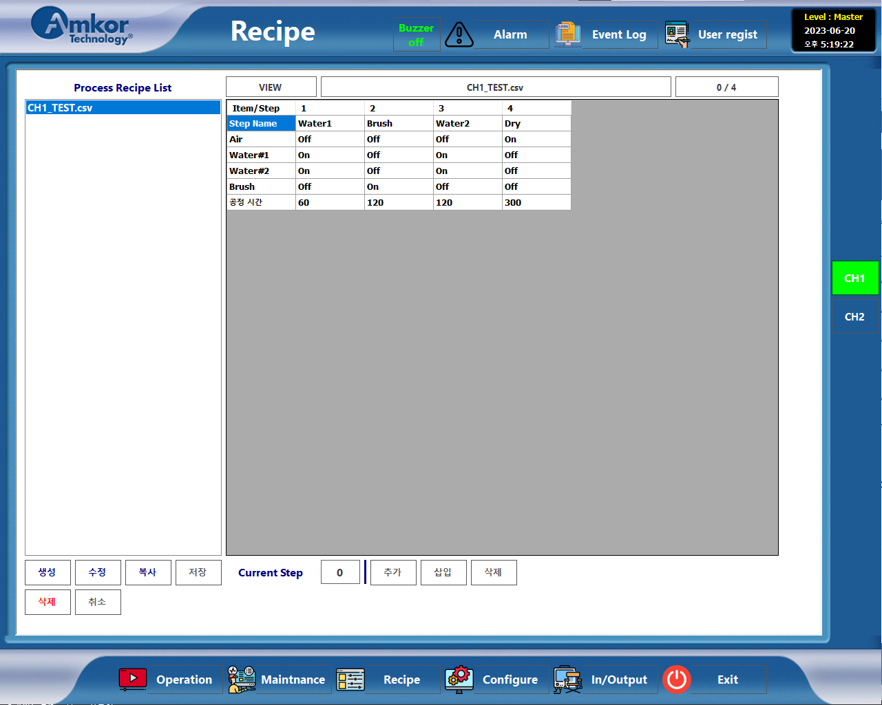
3
Recipe 작성
1. 생성 / 수정 / 복사 / 저장 / 삭제 / 취소 버튼
- 생성 : 새로운 Recipe 파일 생성
- 수정 : Recipe 내용 수정
- 복사 : Recipe 파일 복사
- 저장 : Recipe를 작성하고 파일로 저장 (csv파일)
- 삭제 : Recipe 파일 삭제
- 취소 : Recipe 만들기 및 수정 취소
2. 추가 / 삽입 / 삭제
- Recipe의 각 Step을 추가하거나 삽입, 삭제 가능
한 개의 Recipe는 총 50step 까지 작성 가능
1
2

Slide 8
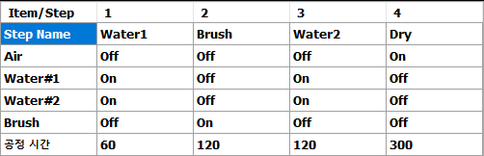
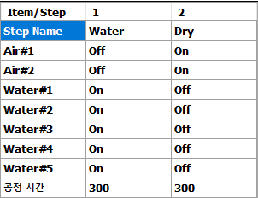
3
Recipe 작성
1. CH1 Recipe (위)
(1) Step name : User가 임의로 작성
(2) Air : Dry기능을 위한 air 사용 유무
(3) Water : 세척 기능을 위한 water 사용 유무
(4) Brush : Brush를 이용한 tool 세척 기능
(5) 공정 시간 : 설정 된 시간만큼 각 Step진행 (단위:초)
2. CH2 Recipe (아래)
(1) Air / Water : CH1과 동일 한 기능

Slide 9
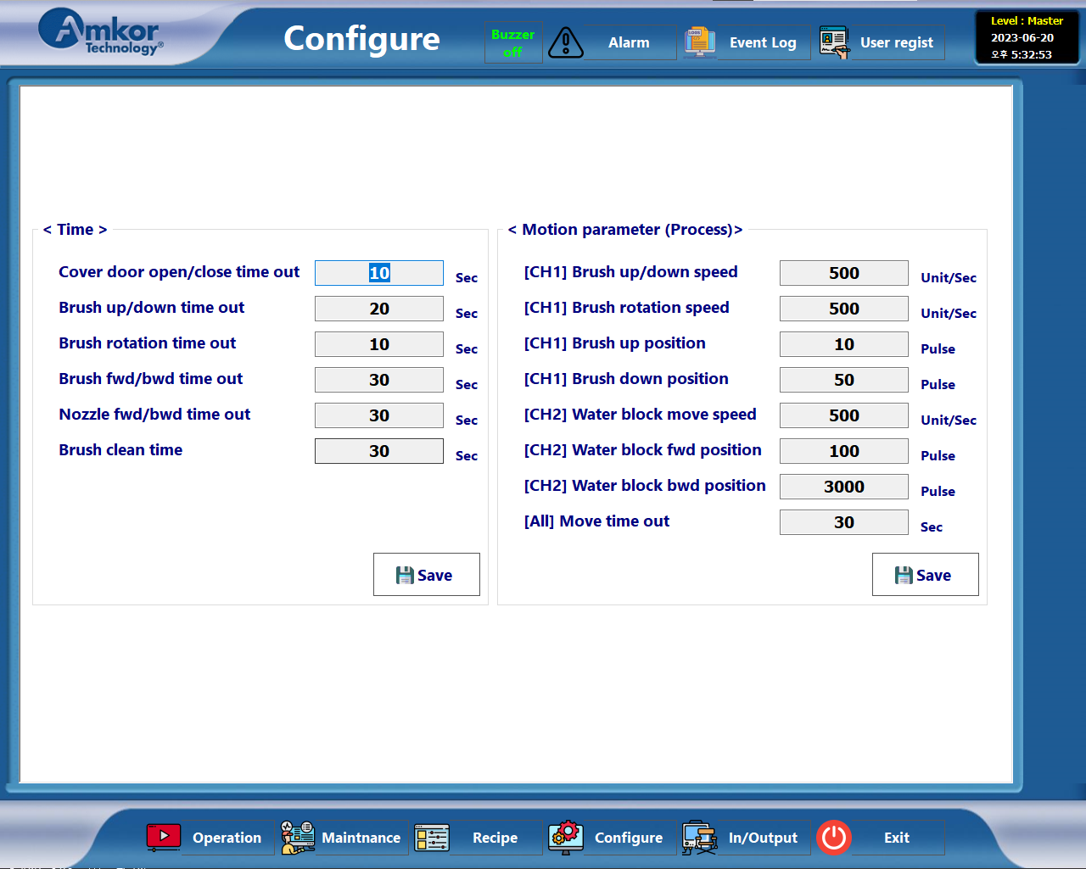
4
Configure
< Time >
(1) Cover door open/close time out
- 설정 된 시간 동안 Chamber의 cover가 open/close 되지 않으면 알람 발생
(2) Brush up/down time out
- 설정 된 시간 / 위치로 Brush motor가 도달하지 못하면 알람 발생 (위,아래)
(3) Brush rotation time out
- 설정 된 시간 동안 Brush motor가 회전하지 않으면 알람 발생
(4) Brush fwd/bwd time out
- 설정 된 시간 / 위치로 Brush motor가 도달하지 못하면 알람 발생 (전,후진)
(5) Nozzle fwd/bwd time out
- 설정 된 시간 동안 Nozzle(Water/Air)이 도달하지 못하면 알람 발생 (전,후진)
(6) Brush clean time
- 설정 된 시간 동안 Brush clean 작업 진행
: Recipe에 Brush를 사용(On)하면 자동으로 Clean 작업 진행

Slide 10
4
Configure
< Motion parameter (Process) >
(1) Brush up/down speed
- Brush motor up/down시 속도 설정
(2) Brush rotation speed
- Brush 회전 시 속도 설정
(3) Brush up position
- Brush up 위치 값 설정
(4) Brush down position
- Brush down 위치 값 설정
(5) Water block move speed
- Water/Air block의 이동 속도 설정
(6) Water block fwd position
- Water/Air block의 forward 위치 값 설정
(7) Water block bwd position
- Water/Air block의 backward 위치 값 설정
(8) Move time out
- 현재 사용 안함 (Spare)

Slide 11
감사합니다.
Notes:
This is a Closing slide
This option enables personalized closings or contact information

